Slide 1
بسم الله الرحمن الرحیم

Slide 2
INTERDISCIPLINARY RESEARCH
پژوهش میان رشته ای
«مجتبی کمیلی فرد» 1392

Slide 3
resources
The Sage Encyclopedia of Qualitative Research Methods
تحقیقات میان رشته ای(امیردانشگر- دانشگاه صنعتی شریف)
مدل سازی ،روشی مفید برای پژوهشهای میان رشته ای
(نمونه موردی : امکان سنجی بهره گیری ازآموزه های اندیشه اسلامی درآموزش معماری)
مهندس عبدالحمید نقره کار - دکترفرهنگ مظفر - مهندس سلمان نقره کار
نشریه علمی - پژوهشی انجمن معماری وشهرسازی ایران شماره 1 پاییز1389

Slide 4
مقدمه
بنا برنقشه هوایی بحث ، پژوهش میان رشته ای درذیل روشهای پژوهش قرارمی گیرد.

Slide 5
مقدمه
ابتدا لازم است که معنی چند واژه روشن شود:
رشته (Disciplinary)
مطالعات میان رشته ای Interdisciplinary studies))

Slide 6
رشته (Disciplinary)
آنچه امروزه ازمفهوم «رشته»درک می شود قبایل جداگانه ازعلوم اندکه :
اشیاء خاص خود برای مطالعه دارند(می تواند با رشته های دیگر مشترک باشد)
مخزن وانباشته ای ازدانش تخصصی خودرا دارند(معمولا با رشته های دیگرمشترک نیست)
روش مطالعه وتحقیق خاص خودرا دارند.
ادبیات تخصصی وخاص خودرا دارند.
محتوی درسی طبقه بندی شده ای برای خود دارند که معمولابا تعلیم آن دردانشگاه ها به تولید نیروی های متخصص درآن رشته درسطوح مختلف منجر میشود.

Slide 7
مطالعات میان رشته ای(Interdisciplinary studies)
درکل فراگیری ومطالعه ی مباحث ومطالب تخصصی مربوط به یک موضوع یا مساله است که درقالب یک رشته با مشخصاتی که بیان شد نمی گنجد.

Slide 8
دونگرش درتعریف مطالعات میان رشته ای وجوددارد :
نگرش اول (قدیمی تر): مطالعات میان رشته ای را صرفا به یک نوع مباحثه دربین رشته های مختلف مرتبط می داند(معمولا درارتباط با رشته های علوم انسانی واجتماعی به کار می رود)
نگرش دوم (جدیدتر):مطالعات میان رشته ای برمبنای ائتلاف دو یا چند تفکرورشته ی مختلف شکل گرفته وازماهیت خاص وچارچوب مشخص خود برخورداراست .
نگرش دوم تلاشی برای ارائه تعریفی ازاین مفهوم برمبنای ائتلاف رشته ها ونظریه های علمی وجاافتاده علوم شناختی دارد .
Notes:
ک

Slide 9
مطالعات میان رشته ای(Interdisciplinary studies)
تعریف دانشمندان براساس نظریه محمل مشترک کلارک ، مطالعات میان رشته ای:
«فرآیند پاسخگویی به سوال ،حل یک مسئله یا توجه به یک موضوع آنقدروسیع یا پیچیده است که نمی توان توسط یک رشته علمی خاص به آن پرداخت ، درآن (میان رشته ای) نگرشهای مختلف چندین رشته و روشهای آنها ائتلاف کرده وشناخت ودرک عمیق تر و دقیق تری ازموضوع مورد بحث را فراهم می آورند.»

Slide 10
Interdisciplinary studies is not:
Teamwork(کارگروهی)
Multidisciplinary studies(مطالعات چندرشته ای)
Transdisciplinary studies(مطالعات فرارشته ای)

Slide 11
تفاوت مطالعات میان رشته ای با چندرشته ای
درمفهوم میان رشته ای ائتلاف ودرهم تنیدگی فهم وشناخت ازدویا چند مرجع مختلف که منجربه یک فهم یا شناخت عمیق ترو دقیق تر می شود شاخص است .
اما درمطالعات چندرشته ای هدف صرفا بهره گیری ازروشها وفهم موجود درچند رشته مختلف به جهت حل یک مساله وموضوع خاص . (ازدرهم تنیدگی افکار و روشها خبری نیست )
Notes:
تفاوت بین این دو را به تفاوت بین میکس میوه و سالاد میوه تشبیه می کنند

Slide 12
تفاوت مطالعات میان رشته ای وفرارشته ای
مطالعات فرارشته ای :
صرفا به کاربرد نتایج وروشهای یک رشته درحل مسائل یا مطالعه مفاهیم دررشته دیگر می پردازد.
تبادل یا مقابله افکار دراین عمل صورت نمی گیرد .
شناخت عمیق تری از موضوع حاصل نمی شود.
نتیجه یا حکم مورد نظر به صورت بسته ای دررشته دیگر به کار گرفته می شود.

Slide 13
INTERDISCIPLINARY RESEARCH
Interdisciplinary research integrates perspectives and
methods from two or more disciplines to investigate a
topic or an issue
Notes:
پژوهش های میان رشته ای ادغام می کند دیدگاه ها و روش های دو یا چند رشته علمی را تا تحقیق کنددرمورد یک موضوع یا یک مسئله

Slide 14
It has been distinguished from multidisciplinary research in which individuals and teams trained in different academic traditions focus on a common problem but are not charged with integrating concepts and methods to address that problem.
Notes:
پژوهش میان رشته ای ازپژوهش چندرشته ای متمایزشده است ، پژوهش چندرشته ای که درآن افراد وگروه هایی که درسنتهای علمی متفاوت آموزش دیده اند برروی یک مشکل عمومی تمرکزمی کننداما متهم نمی شوند که برای حل این مشکل مفاهیم وروشها را ادغام کرده اند.

Slide 15
Multi- and Interdisciplinary Research
A
Work on
A
Multidisciplinary
common problem
B
B
A
Interaction
C
Interdisciplinary
forges new discipline
B
Notes:
درمیان رشته ای عملیات یا فعل وانفعال ایجاد یا شکل گرفتن یک رشته جدید صورت می گیرد.

Slide 16
It has been distinguished from, or regarded as a subtype of, transdisciplinary research where diverse researchers attempt to transcend disciplinary boundaries to create novel ways of thinking about the topic
of interest and to advance methods of investigation.
Notes:
همچنین متمایزمی شود ازیا ملاحظه می شود به عنوان یک زیرگروه ازپژوهش فرارشته ای که درآن محققان گوناگون تلاش می کنندتامرز های رشته ای را فراترببرندبرای ایجاد راه های جدید ونویی برای فکرکردن به موضوع مورد توجه وبرای پیشبرد روشهای تحقیق.ا

Slide 17
it has gained prominence recently due to
the“big science”revolution
that encourages and funds large,
interdisciplinary, and multimethod research
Notes:
پژوهش میان رشته ای با وجود سابقه ای تاریخی اما اخیرا برجسته شده به واسطه انقلاب علم بزرگ که تشویق می کند وتامین سرمایه بزرگ می کند، پژوهش میان رشته ای وچندروشی را.

Slide 18
The added value of interdisciplinary approaches has been demonstrated in research on a range of complex questions such as:
the effects of poverty on child and family well-being;
the ethical, legal, and social implications of genetic research;
health and health behaviors;
the multiple interlinked influences on child development
Notes:
ارزش افزوده ی رویکردهای میان رشته ای درپژوهش برروی طیفی ازسوالات پیچیده مانند تاثیرات فقرو رفاه خانواده برکودکان ،مفاهیم اخلاقی ومنطقی واجتماعیی پژوهش ژنتیکی ،سلامت ورفتارهای بهداشتی وتاثیرات به هم پیوسته متعدد بررشد کودک مانند:زیستی ،محیطی ،خانوادگی ،اجتماعی ،فرهنگی نشان داده میشود.

Slide 19
there is little written available about the actual practice and use of qualitative methods in interdisciplinary projects
Research findings are reported with varying degrees of success at
integrating qualitative perspectives and methods,
but the activities that lay behind successful or unsuccessful
integration are not transparent
Notes:
مقدارکمی نوشته وجود دارد درمورد عملکرد واستفاده ازروشهای کیفی درپروژه های میان رشته ای
یافته های پژوهش گزارش می دهند ازدرجات مختلفی ازموفقیت در ادغام روشها ودیدگاه های کیفی ،اما فعالیتهایی که درورای ادغام موفق یا ناموفق هستند شفاف نیستند
به همین جهت درادامه مختصری ازپتانسیل روش کیفی درپژوهش میان رشته ای و همچنین عواملی که باعث افزایش یا مانع ادغام هستند را بیان می کند.

Slide 20
The Potential of Qualitative Methods
Until very recently, researchers in fields such
as sociology, psychology, education, nursing, and public
health were suspect or marginalized if they wanted to
employ ethnographic or interview methods in their studies
Notes:
تا همین اواخر،پژوهش گران دررشته هایی مثل جامعه شناسی ،روانشناسی ،آموزش ،پرستاری وبهداشت عمومی اگرآنها می خواستند به کاربگیرند روشهای قوم نگاری یا مصاحبه را درمطالعاتشان ، موردشک بودندیا به حاشیه رانده می شدند.

Slide 21
qualitative methods can bring to interdisciplinary research
If employed at all phases of the research
project, from research design through sampling, data collection,
analysis, and report writing, qualitative methods
can suggest new lines of inquiry, new foci of investigation, alternative statistical models, and novel interpretations of complex phenomena
Notes:
روشهای کیفی می توانند پژوهش میان رشته ای را به حال بیاورند.
اگردرتمام مراحل پروژه پژوهش استفاده بشود ازطرح پژوهش نمونه گیری ،جمع آوری داده ،تجزیه وتحلیل وگزارش نویسی ،روش های کیفی می توانندپیشنهاد بدهند خطوط(بستر) جدید تحقیق ،کانون جدید تحقیق،مدل های آماری جایگزین وشرح وتفسیرهای نویی ازپدیده های پیجیده را

Slide 22
Methods such as participant observation(مشاهده با مشارکت), semi-structured interviews(مصاحبه نیمه ساختاریافته), document analysis(تجزیه وتحلیل اسناد), life histories, and case studies bring other disciplinary perspectives to a research team by their mere introduction.
Notes:
روشهایی مثل مشاهده بامشارکت ، مصاحبه نیمه ساختاریافته ، تجزیه وتحلیل اسناد ومدارک،زندگی نامه ها، مطالعه موردی ها می دهد دیدگاه های دیگررشته ها را به تیم پژوهش ازطریق معرفی محض آنها

Slide 23
there are a number of factors that affect the degree to which research is truly interdisciplinary
These include the expertise of members of the team in how to integrate concepts and methods from different academic arenas and how committed they are to adopting unfamiliar methods
Notes:
تعدادی عامل وجود دارد که بردرجه این که پژوهش میان رشته ای واقعا کدام است اثر می گذارند.
این عوامل شامل می شوند تخصص اعضای تیم ها رادراین که چطورمفاهیم وروش های مختلف بخش های علمی متفاوت را ادغام می کنند واینکه چطورمی پردازند به قبول روش های ناآشنا.

Slide 24
the level of investment of the research team in a specific research question may affect the ability to integrate data
Notes:
سطح سرمایه گذاری برتیم پژوهش درمورد یک سوال پژوهشی خاص ممکن است تاثیربگذارد برتوانایی ادغام داده ها.

Slide 25
interested in topics
integration may fail if qualitative
researchers are interested in topics that do not interest
quantitative researchers and vice versa
Notes:
ادغام مفاهیم وروشهای رشته های مختلف ممکن است که شکست بخورد اگرپژوهش گران کیفی به موضوعی علاقه داشته باشند که پژوهشگران کمی به آن بی علاقه هستند وبرعکس.

Slide 26
INTERDISCIPLINARY QUALITATIVE
STUDIES CONFERENCE
The Interdisciplinary Qualitative Studies (IQS)
Conference has been held annually in January at the
Georgia Center for Continuing Education on the campus
of the University of Georgia since 1988
Notes:
کنفرانس مطالعات کیفی میان رشته ای
کنفرانس مطالعات کیفی میان رشته ای (IQS) به طور سالانه در ماه ژانویه در مرکز گرجستان برای آموزش مداوم در دانشگاه گرجستان از سال 1988 برگزار شده است .

Slide 27
Its purpose is
to provide a venue for presentation
of scholarship on qualitative research methods,
design, epistemology, and related theoretical concerns
as well as examples of innovative qualitative work
across the human and professional sciences
Notes:
هدف آن این است که یک محلی را آماده کند برای ارائه ومعرفی تحقیق برروی روشها ،طراحی ،معرفت شناسی پژوهش کیفی ودغدغه های نظری مرتبط همچنین نمونه هایی ازکارهای کیفی ابتکاری درمورد علوم انسانی وعلوم حرفه ای (تجربی).

Slide 28
مثالی برای یک پژوهش میان رشته
«مدل سازی » روشی مفید برای پژوهشهای میان رشته ای

Slide 29
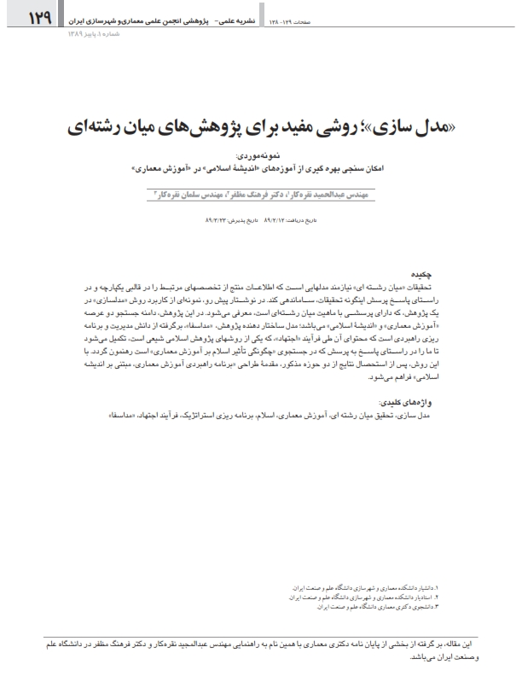

Slide 30
معرفی پژوهش
دامنه پژوهش دو عرصه اندیشه اسلامی و آموزش معماری می باشد
مدل ساختاردهنده پژوهش «مداسفا» برگرفته ازدانش مدیریت وبرنامه ریزی راهبردی ، که با فرایند «اجتهاد» که روشهای پژوهش اسلامی-شیعی است تکمیل می شود.
پرسش پژوهش : «چگونگی تاثیراسلام برآموزش معماری»
نتیجه پژوهش : مقدمه طراحی «برنامه راهبردی آموزش معماری مبتنی براندیشه اسلامی» فراهم می شود.

Slide 31
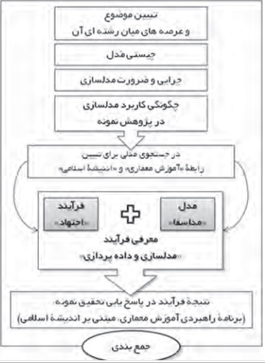
ساختارمقاله

Slide 32
مدل ارتباط سامانمند فکروفعل درانسان(مداسفا)
مدل منتخب شماره 1

Slide 33
فرایند سیرازنظرتا عمل درعلوم اسلامی «اجتهاد»
مدل منتخب شماره 2

Slide 34
مدلسازی : ارتباط برنامه ی «آموزش معماری» با آموزه های «اندیشه اسلامی»

Slide 35
طرحمایه برنامه ی راهبردی آموزش معماری مبتنی براندیشه اسلامی

Slide 36
معرفی نحوه کاربردمدل «مداسفا» و «فرایند اجتهاد» درپاسخ گویی به پرسش تحقیق

